Slide 1
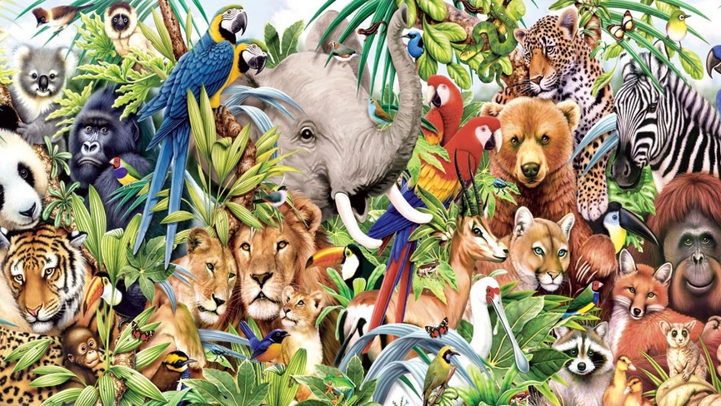
Bài 24:
ĐA DẠNG SINH HỌC

Slide 2
Nội dung bài học
I. Đa dạng sinh học là gì?
II. Vai trò của đa dạng sinh học trong tự nhiên và trong thực tiễn
III. Vì sao cần bảo tồn đa dạng sinh học?

Slide 3
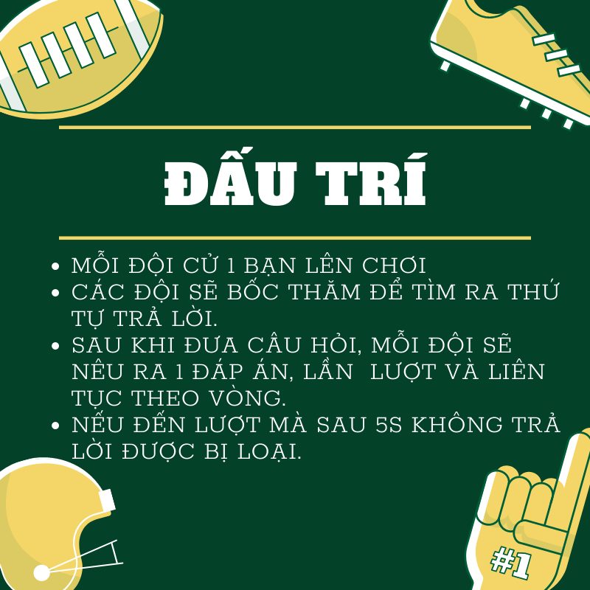
ĐẤU TRÍ
LUẬT CHƠI
1. Chia lớp thành 4 đội. Mỗi đội cử 2 bạn lên chơi.
2. Các đội sẽ bốc thăm để tìm ra thứ tự trả lời:
3. Sau khi cô đưa câu hỏi , mỗi đội sẽ nêu ra 1 đáp án đúng lần lượt và liên ục theo vòng đã bốc thăm.
4. Nếu đến lượt mà sau 5 giây không trả lời được thì đội đó bị loại khỏi câu hỏi đó (không được trả lời tiếp phải chờ đến câu hỏi sau).
4. Sau khi lật hết các bức tranh và trả lời hết các câu hỏi. Đội nào được nhiều điểm nhất đội đó sẽ chiến thắng.

Slide 4
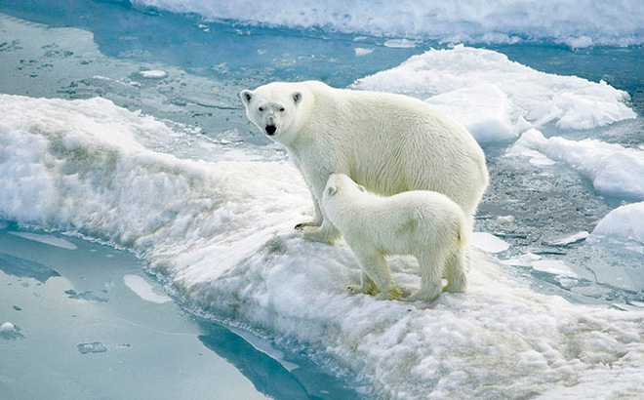
1.ĐÂY LÀ KHU VỰC NÀO?
BẮC CỰC
2. KỂ TÊN CÁC LOÀI SINH VẬT VÀ MÔI TRƯỜNG SỐNG CỦA CHÚNG TRONG KHU VỰC ĐÓ?

Slide 5
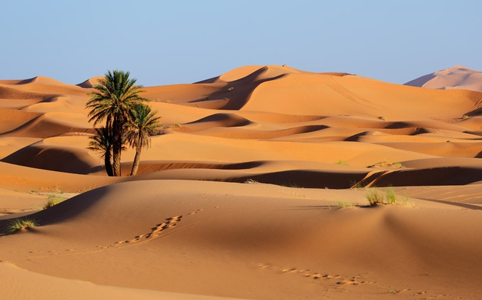
1.ĐÂY LÀ KHU VỰC NÀO?
HOANG MẠC
2. KỂ TÊN CÁC LOÀI SINH VẬT VÀ MÔI TRƯỜNG SỐNG CỦA CHÚNG TRONG KHU VỰC ĐÓ?

Slide 6
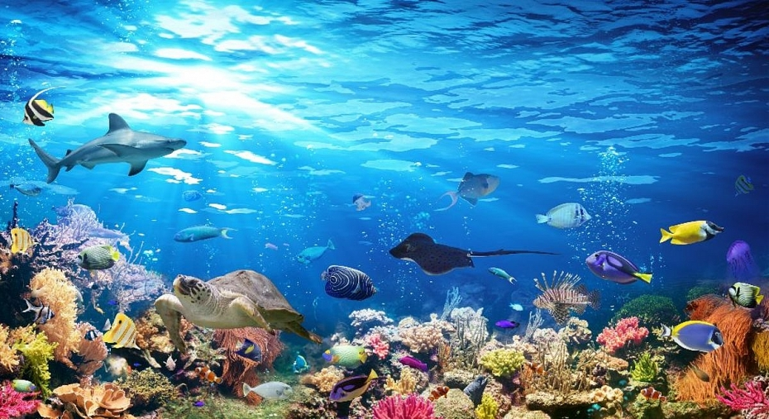
1.ĐÂY LÀ KHU VỰC NÀO?
ĐẠI DƯƠNG
2. KỂ TÊN CÁC LOÀI SINH VẬT VÀ MÔI TRƯỜNG SỐNG CỦA CHÚNG TRONG KHU VỰC ĐÓ?

Slide 7
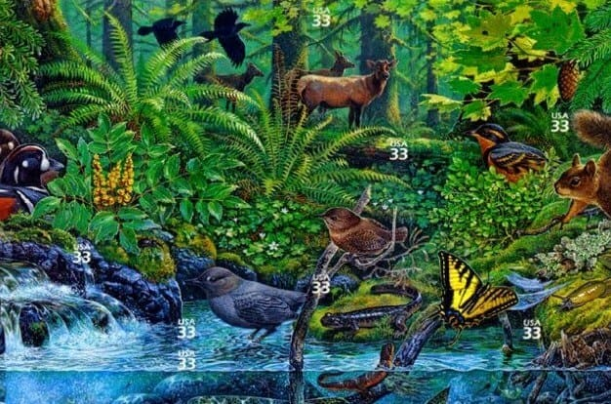
1.ĐÂY LÀ KHU VỰC NÀO?
RỪNG NHIỆT ĐỚI
2. KỂ TÊN CÁC LOÀI SINH VẬT VÀ MÔI TRƯỜNG SỐNG CỦA CHÚNG TRONG KHU VỰC ĐÓ?

Slide 8
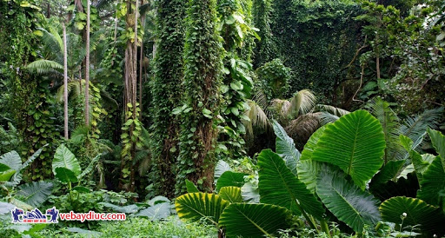
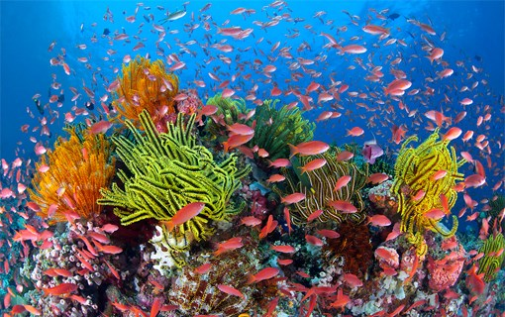
I. Đa dạng sinh học là gì?
Đa dạng SH cao
Đa dạng SH thấp
Đa dạng sinh học được thể hiện ở đặc điểm nào?
Đa dạng sinh học biểu thị bằng số lượng loài, số cá thể trong loài và môi trường sống.
NƠI NÀO (KHU VỰC NÀO) CÓ NHIỀU, NƠI NÀO (KHU VỰC NÀO) CÓ ÍT SINH VẬT SINH SỐNG?

Slide 9
I. Đa dạng sinh học là gì?
Đa dạng SH cao
Đa dạng SH thấp
5. Tại sao RỪNG NHIỆT ĐỚI, ĐẠI DƯƠNG có đa dạng sinh học cao? Nhưng XA MẠC, BẮC CỰC có đa dạng sinh học thấp?

Slide 10
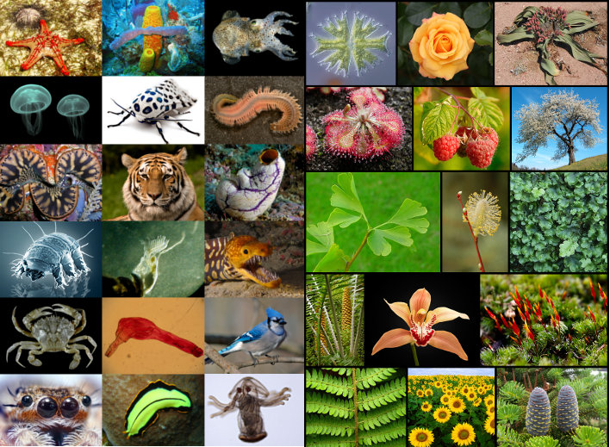
Trên thế giới hiện có 2 triệu loài sinh vật : 1,5 triệu loài động vật và 500 loài thực vật, trong đó: loài vẹt có hơn 393 loài trên thế giới …. Đa dạng về môi trường sống như sinh vật phân bố ở khắp mọi nơi trên TĐ
EM CÓ BIẾT???
(Theo Wikipedia)

Slide 11
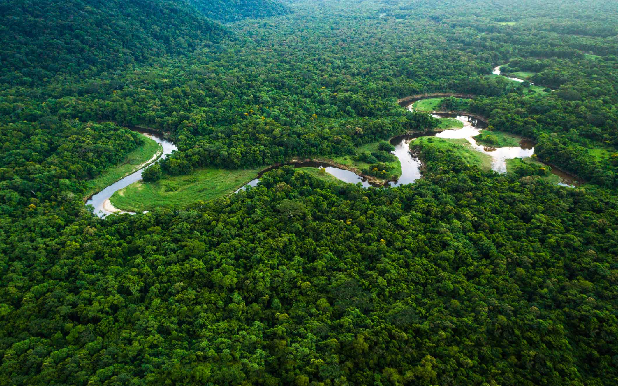
Amazon - một trong những nơi đa dạng sinh học nhất trên trái đất.
Hơn 3 triệu loài sống trong rừng nhiệt đới và hơn 2.500 loài cây (một phần ba tổng số cây nhiệt đới trên trái đất tồn tại Ở ĐÂY)
EM CÓ BIẾT???
(Theo Greenpeace USA)

Slide 12

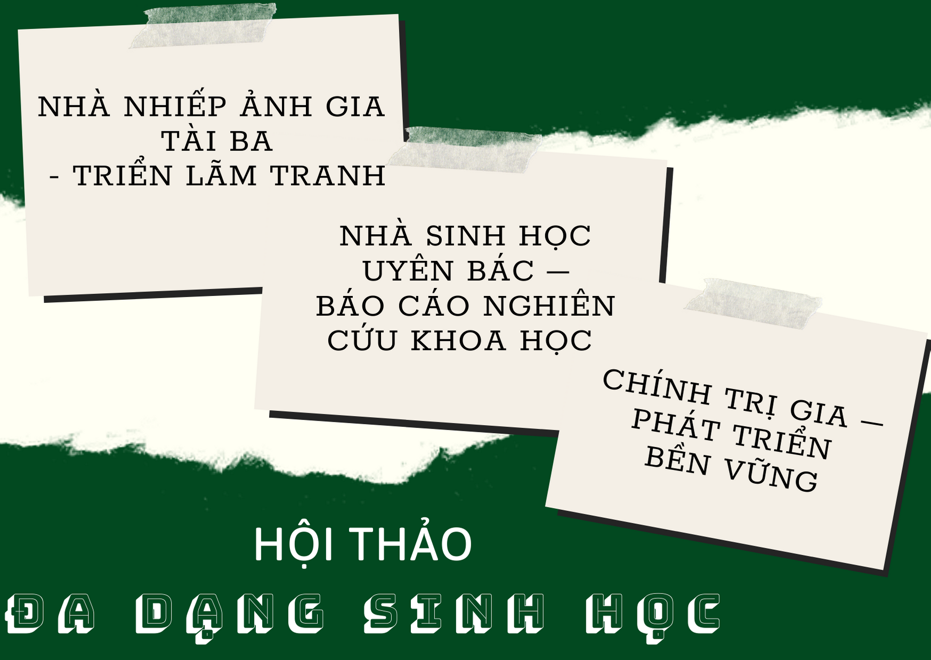
Ii - III. Vai trò của đa dạng SH và VÌ SAO CẦN BẢO TỒN ĐA DẠNG SINH HỌC?
Nguyên nhân suy giảm đa dạng SH và hậu quả
A
Biện pháp bảo vệ đa dạng SH
B
SƯU TẦM TRANH ẢNH, PHIM VỀ VAI TRÒ CỦA ĐA DẠNG SH
C
CHUẨN BỊ

Slide 13
Hội thảo “ĐA DẠNG SINH HỌC”
Quy trình hội thảo:
+ Học sinh trong 1 nhóm tự đánh số từ 1 đến 3. Nếu thừa HS thì đánh số lại từ 1.
+ Học sinh có số giống nhau sẽ tập hợp thành nhóm mới (nhóm 1, 2, 3).
+ Mỗi nhóm về vị trí 1 sản phẩm: Nhóm 1 về vị trí sản phẩm A, Nhóm 2 về vị trí sản phẩm B, Nhóm 3 về vị trí sản phẩm C.
+Đến nhóm nào thì thành viên của nhóm đã làm sản phẩm đó sẽ thuyết trình về sản phẩm cho cả nhóm nghe. Các bạn khác trong nhóm ghi chép ý chính.
+ Sau 5 phút, các nhóm mới dịch chuyển vị trí theo vòng tròn: nhóm 1 đến vị trí sản phẩm B, nhóm 2 đến vị trí sản phẩm C, … và tiếp tục quá trình
+ Sau đó cô mời 1 số bạn nên trình bày sau hội thảo
NHÓM 1
SẢN PHẨM A
(5 PHÚT)
NHÓM 2
SẢN PHẨM B
(5 PHÚT)
NHÓM 3
SẢN PHẨM C
(5 PHÚT)

Slide 14
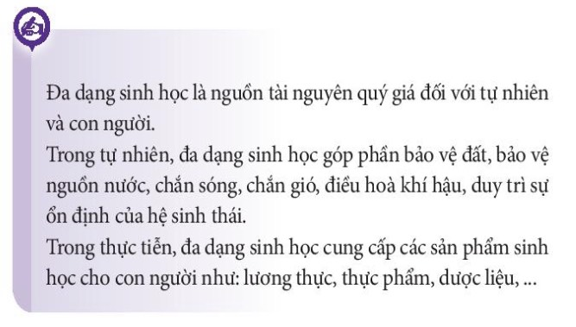
II. VAI TRÒ CỦA ĐA DẠNG SINH HỌC

Slide 15
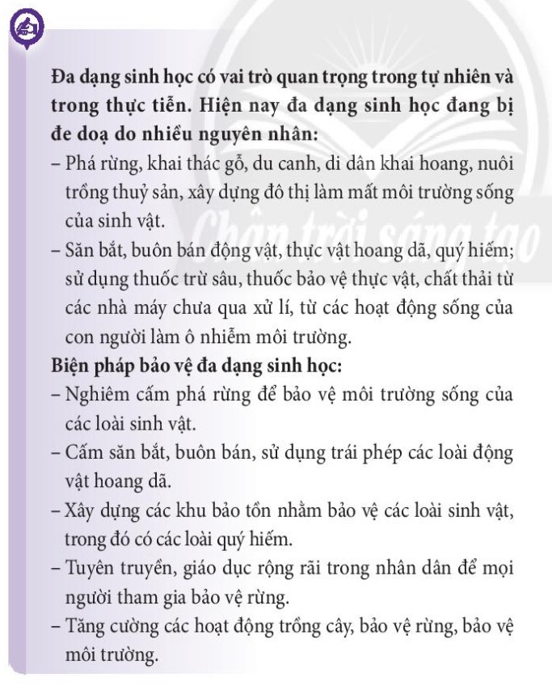
III. 1. NGUYÊN NHÂN GÂY SUY GIẢM ĐA DẠNG SINH HỌC

Slide 16
III.2. CÁC BIỆN PHÁP BẢO VỆ ĐA DẠNG SINH HỌC

Slide 17
TỔNG KẾT
ĐA DẠNG SINH HỌC
Đa dạng sinh học
I. Đặc điểm đặc trưng
II. Vai trò
III. Nguyên nhân suy giảm đa dạng SH và hậu quả
IV. Biện pháp bảo vệ đa dạng SH

Slide 18
Luyện tập
C1. Em hãy lấy một số ví dụ thể hiện vai trò của đa dạng sinh học ở địa phương em.
C2. Vì sao chúng ta cần bảo vệ đa dạng sinh học?
(Điều gì xảy ra với chúng ta khi đa dạng sinh học bị suy giảm?)
C3. Theo em các khu bảo tồn có vai trò gì trong việc bảo vệ đa dạng sinh học?

Slide 19
HƯỚNG DẪN VỀ NHÀ:
DỰ ÁN: TUYÊN TRUYỀN BẢO VỆ ĐA DẠNG SINH HỌC
Hình thức: Workshop, phỏng vấn ngắn, video, infographic, poster.
hoạt động nhóm: 10HS/nhóm
Deadline: Nộp vào tiết học sau.

Slide 20
TIÊU CHÍ CHẤM SẢN PHẨM
STT | Tiêu chí | Yêu cầu | Số điểm
1 | Nội dung | - Ý nghĩa thực tiễn của sản phẩm (3 điểm). - Cách tổ chức triển khai sản phẩm (3 điểm).
2 | Hình thức | - Sản phẩm rõ ràng, thể hiện được rõ ý nghĩa thực tiễn đề ra (3 điểm).
3 | Ý thức học tập | Hoàn thành đúng thời gian cho phép (1 điểm).
Tổng điểm:

Slide 21

TỔNG KẾT
Tổng kết
Tổng kết lại kiến thức về đa dạng sinh học
Định hướng
Định hướng học sinh tới lối sống tích cực, lành mạnh
Thu hồi ý kiến
Kỹ thuật “3 lần 3”
3 điều hài lòng nhất
3 điều góp ý
3 ý kiến thắc mắc

